Slide 1
İşlenmiş Eşyalar
Selim ATAK - Çevre Mühendisi
Piyasa Gözetimi ve Denetimi Eğitimi
24-28 Ekim 2016
Antalya/TR

Slide 2
İçerik
Madde, Karışım ve Eşya
İşlenmiş Eşya ve Kompleks Eşya
Kasten İçermek ve İşleme Tabi Tutulmak
Biyosidal Özellik, Biyosidal İşlev, Ana Biyosidal İşlev
İddia ve Önemi
Kapsam Dışı
Teknik Dosya
Sınıflandırma, Etiketleme ve Ambalajlama

Slide 3
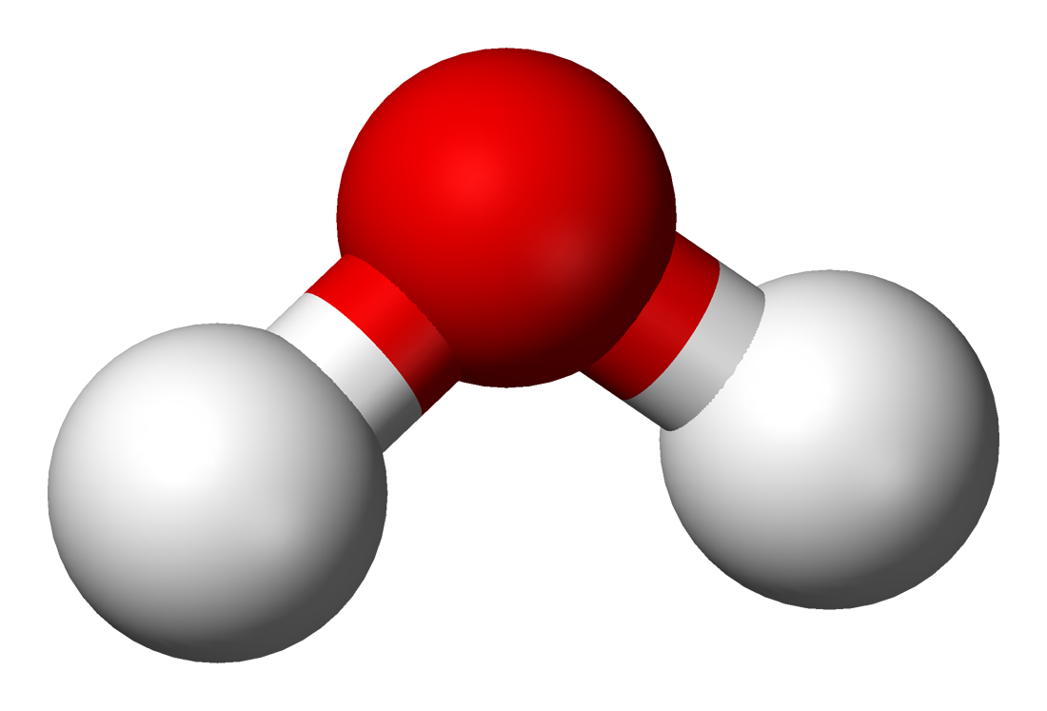
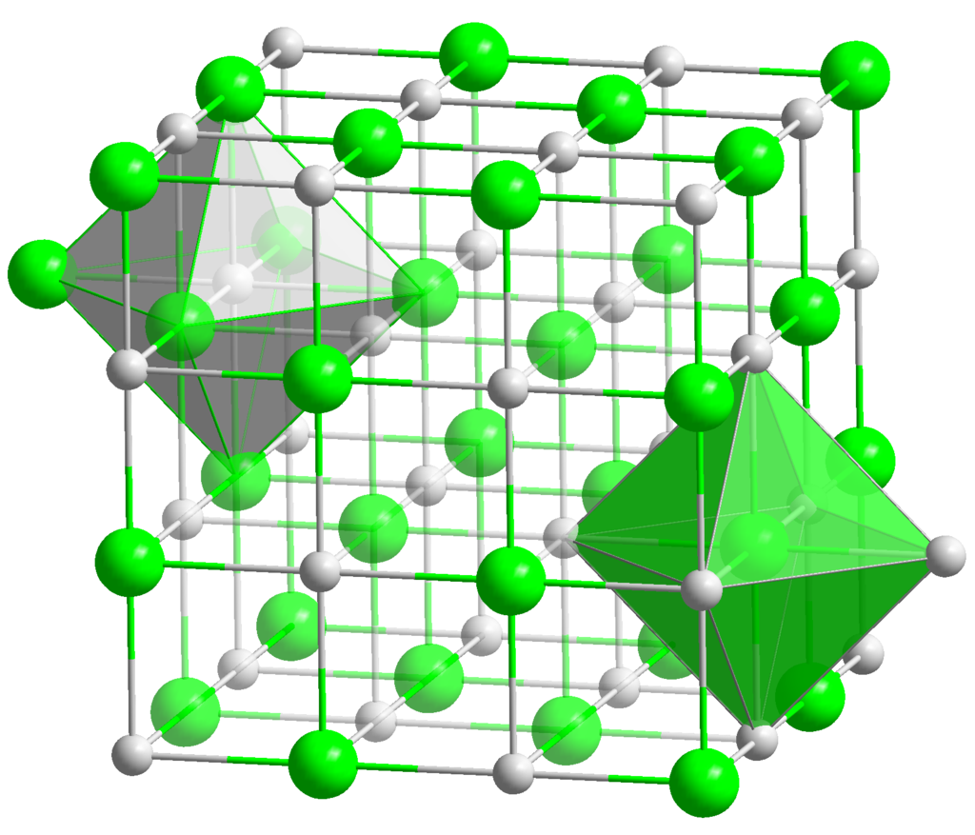
Madde
Doğal halde bulunan veya bir üretim sonucu elde edilen,
içindeki kararlılığını sağlamak üzere kullanılan katkı maddeleri ile üretim işleminden kaynaklanan safsızlıklar dahil,
fakat yine içindeki, kararlılığını ve yapısını etkilemeden uzaklaştırılabilen çözücüler hariç,
kimyasal elementler ve bunların bileşikleri

Slide 4
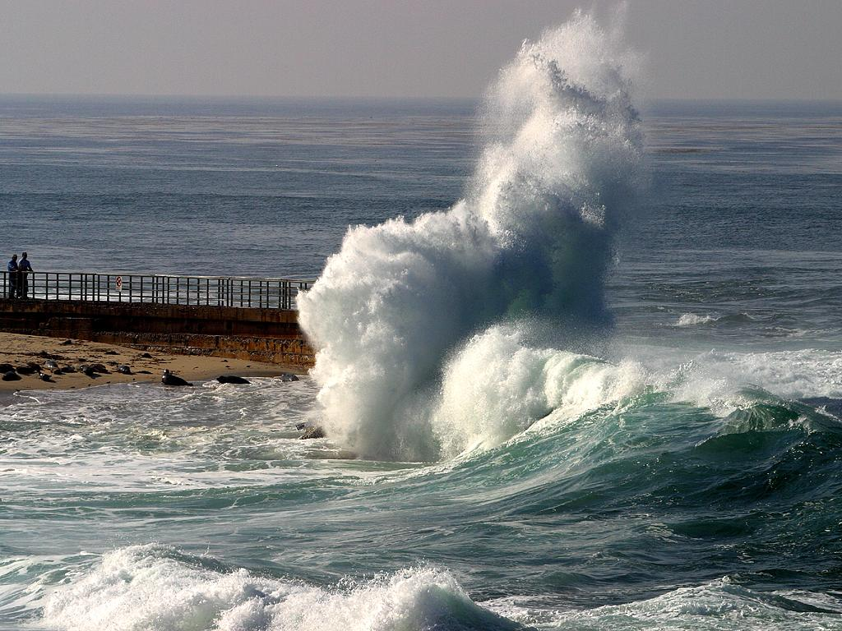
Karışım
İki veya daha fazla maddenin
kimyasal özelliklerini kaybetmeden
bir araya gelmesi veya çözelti oluşturması

Slide 5
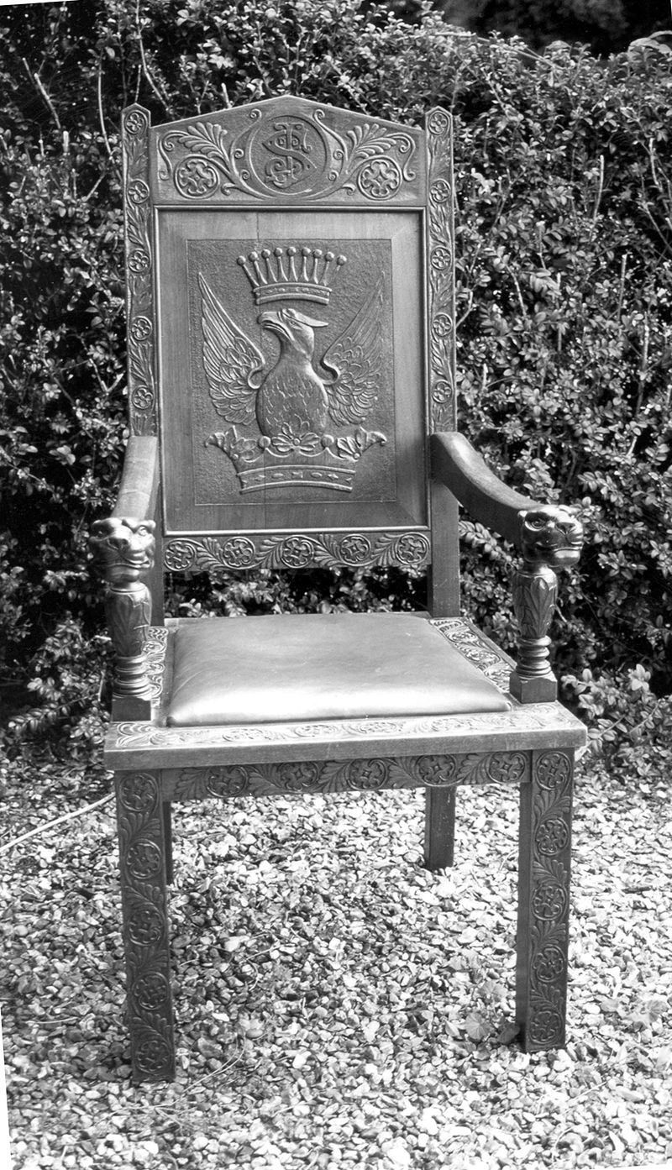
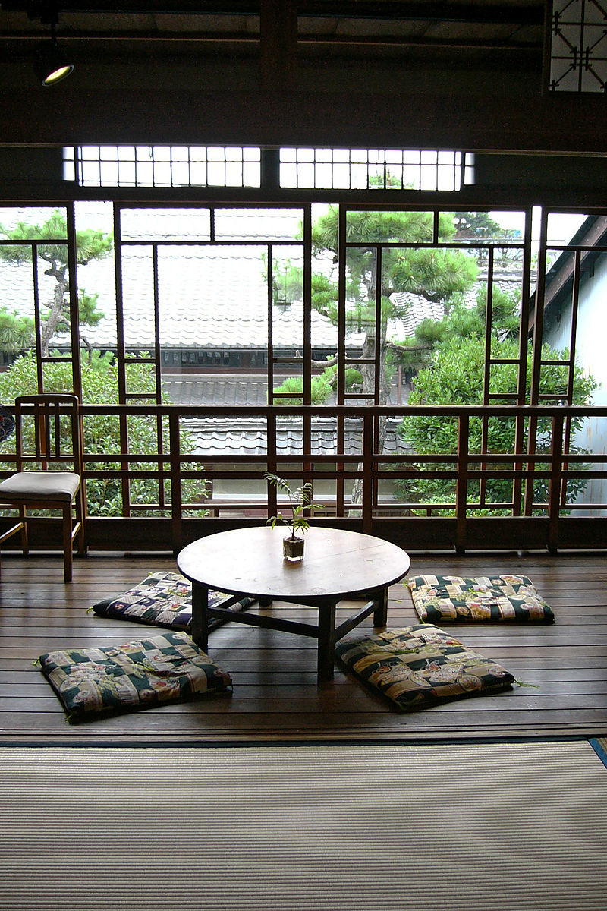
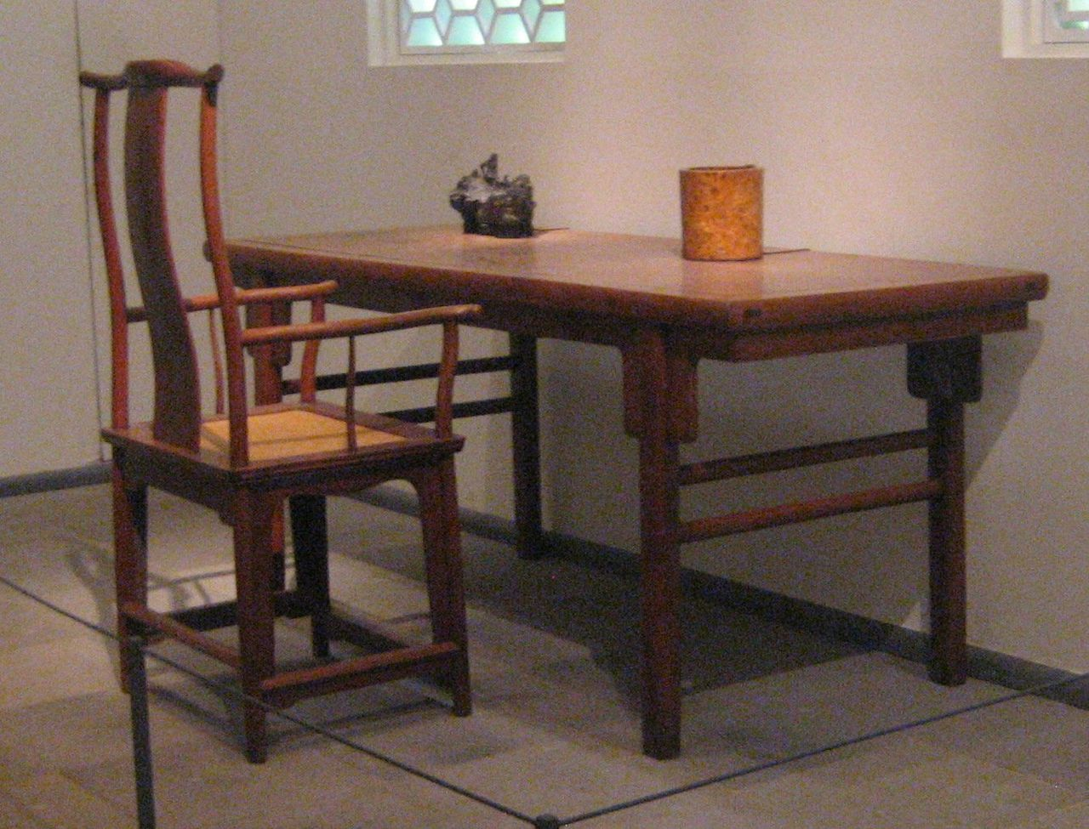
Eşya
Kimyasal yapısından çok,
işlevini belirlemek üzere
üretim sırasında özel bir şekil,
yüzey
ve tasarım verilen nesne

Slide 6
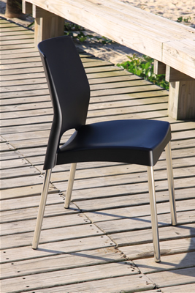
İşlenmiş Eşya
Bir veya birden fazla biyosidal ürün ile işleme tabi tutulmuş
ya da bunları kasten içeren
madde, karışım veya eşya

Slide 7
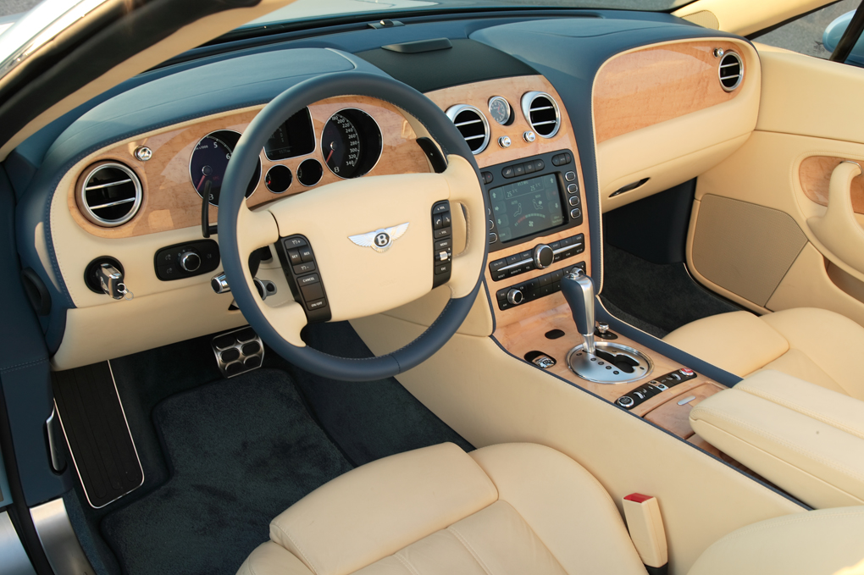
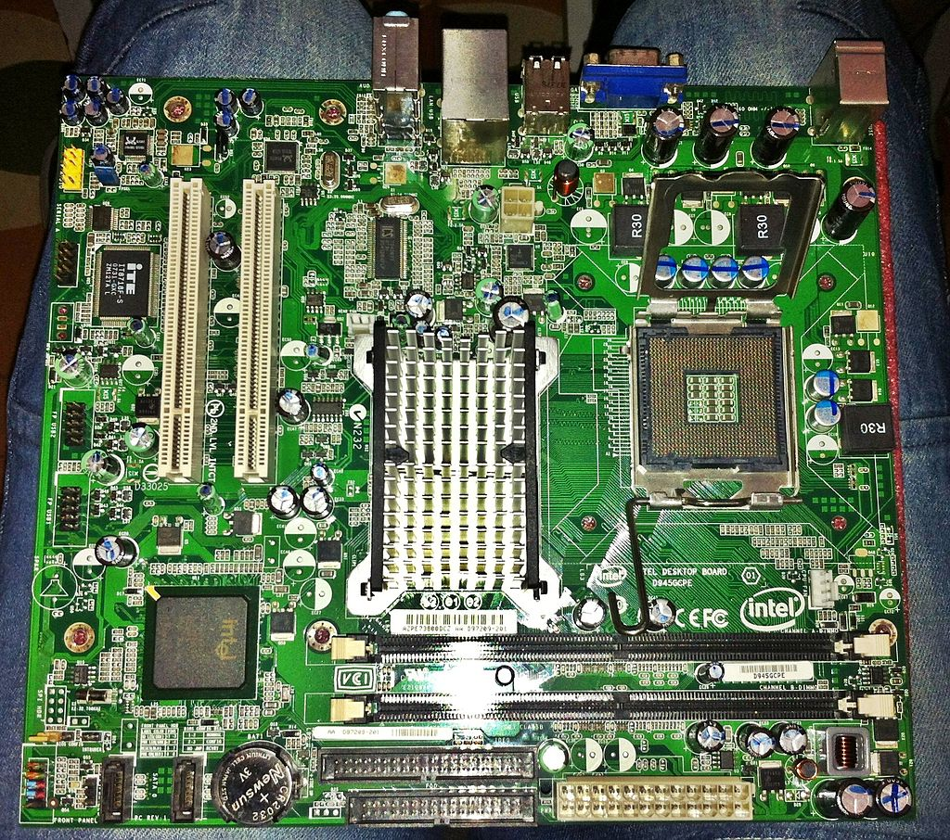
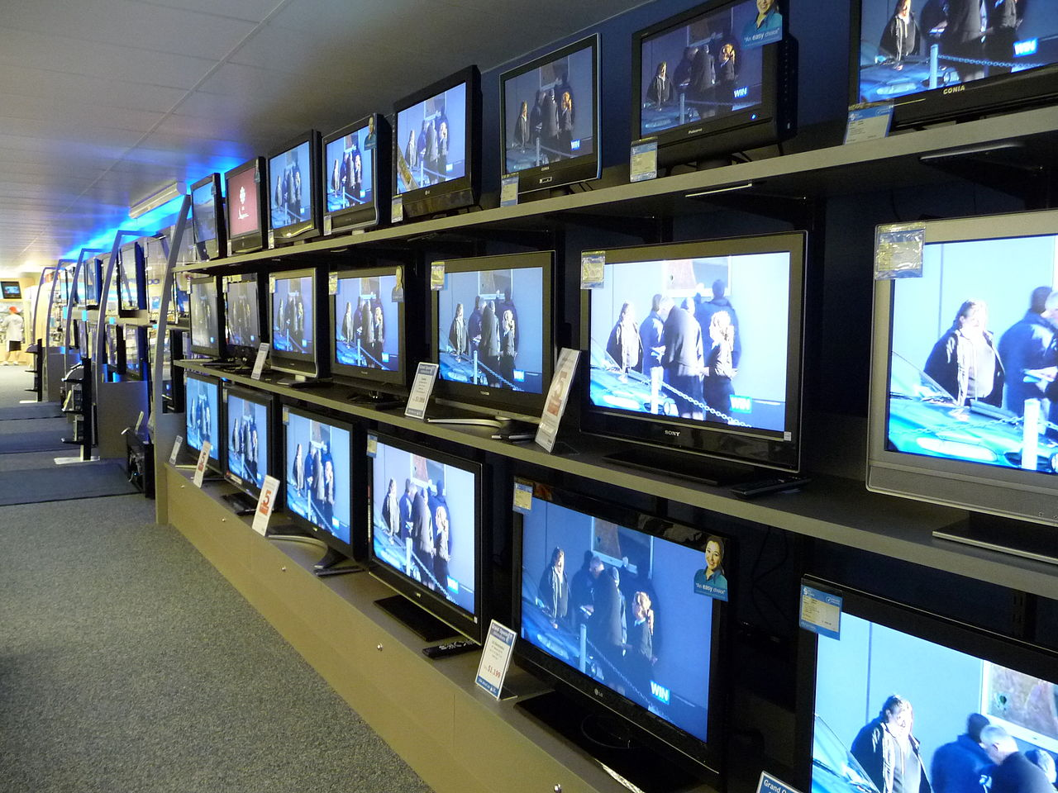
Kompleks Eşya
Farklı bileşenler ve/veya malzemelerden yapılmış olan
ve bir veya birden fazla biyosidal ürün
ya da işlenmiş eşya içeren
veya bir ya da birden fazla biyosidal ürünle işleme tabi tutulan eşyayı,

Slide 8
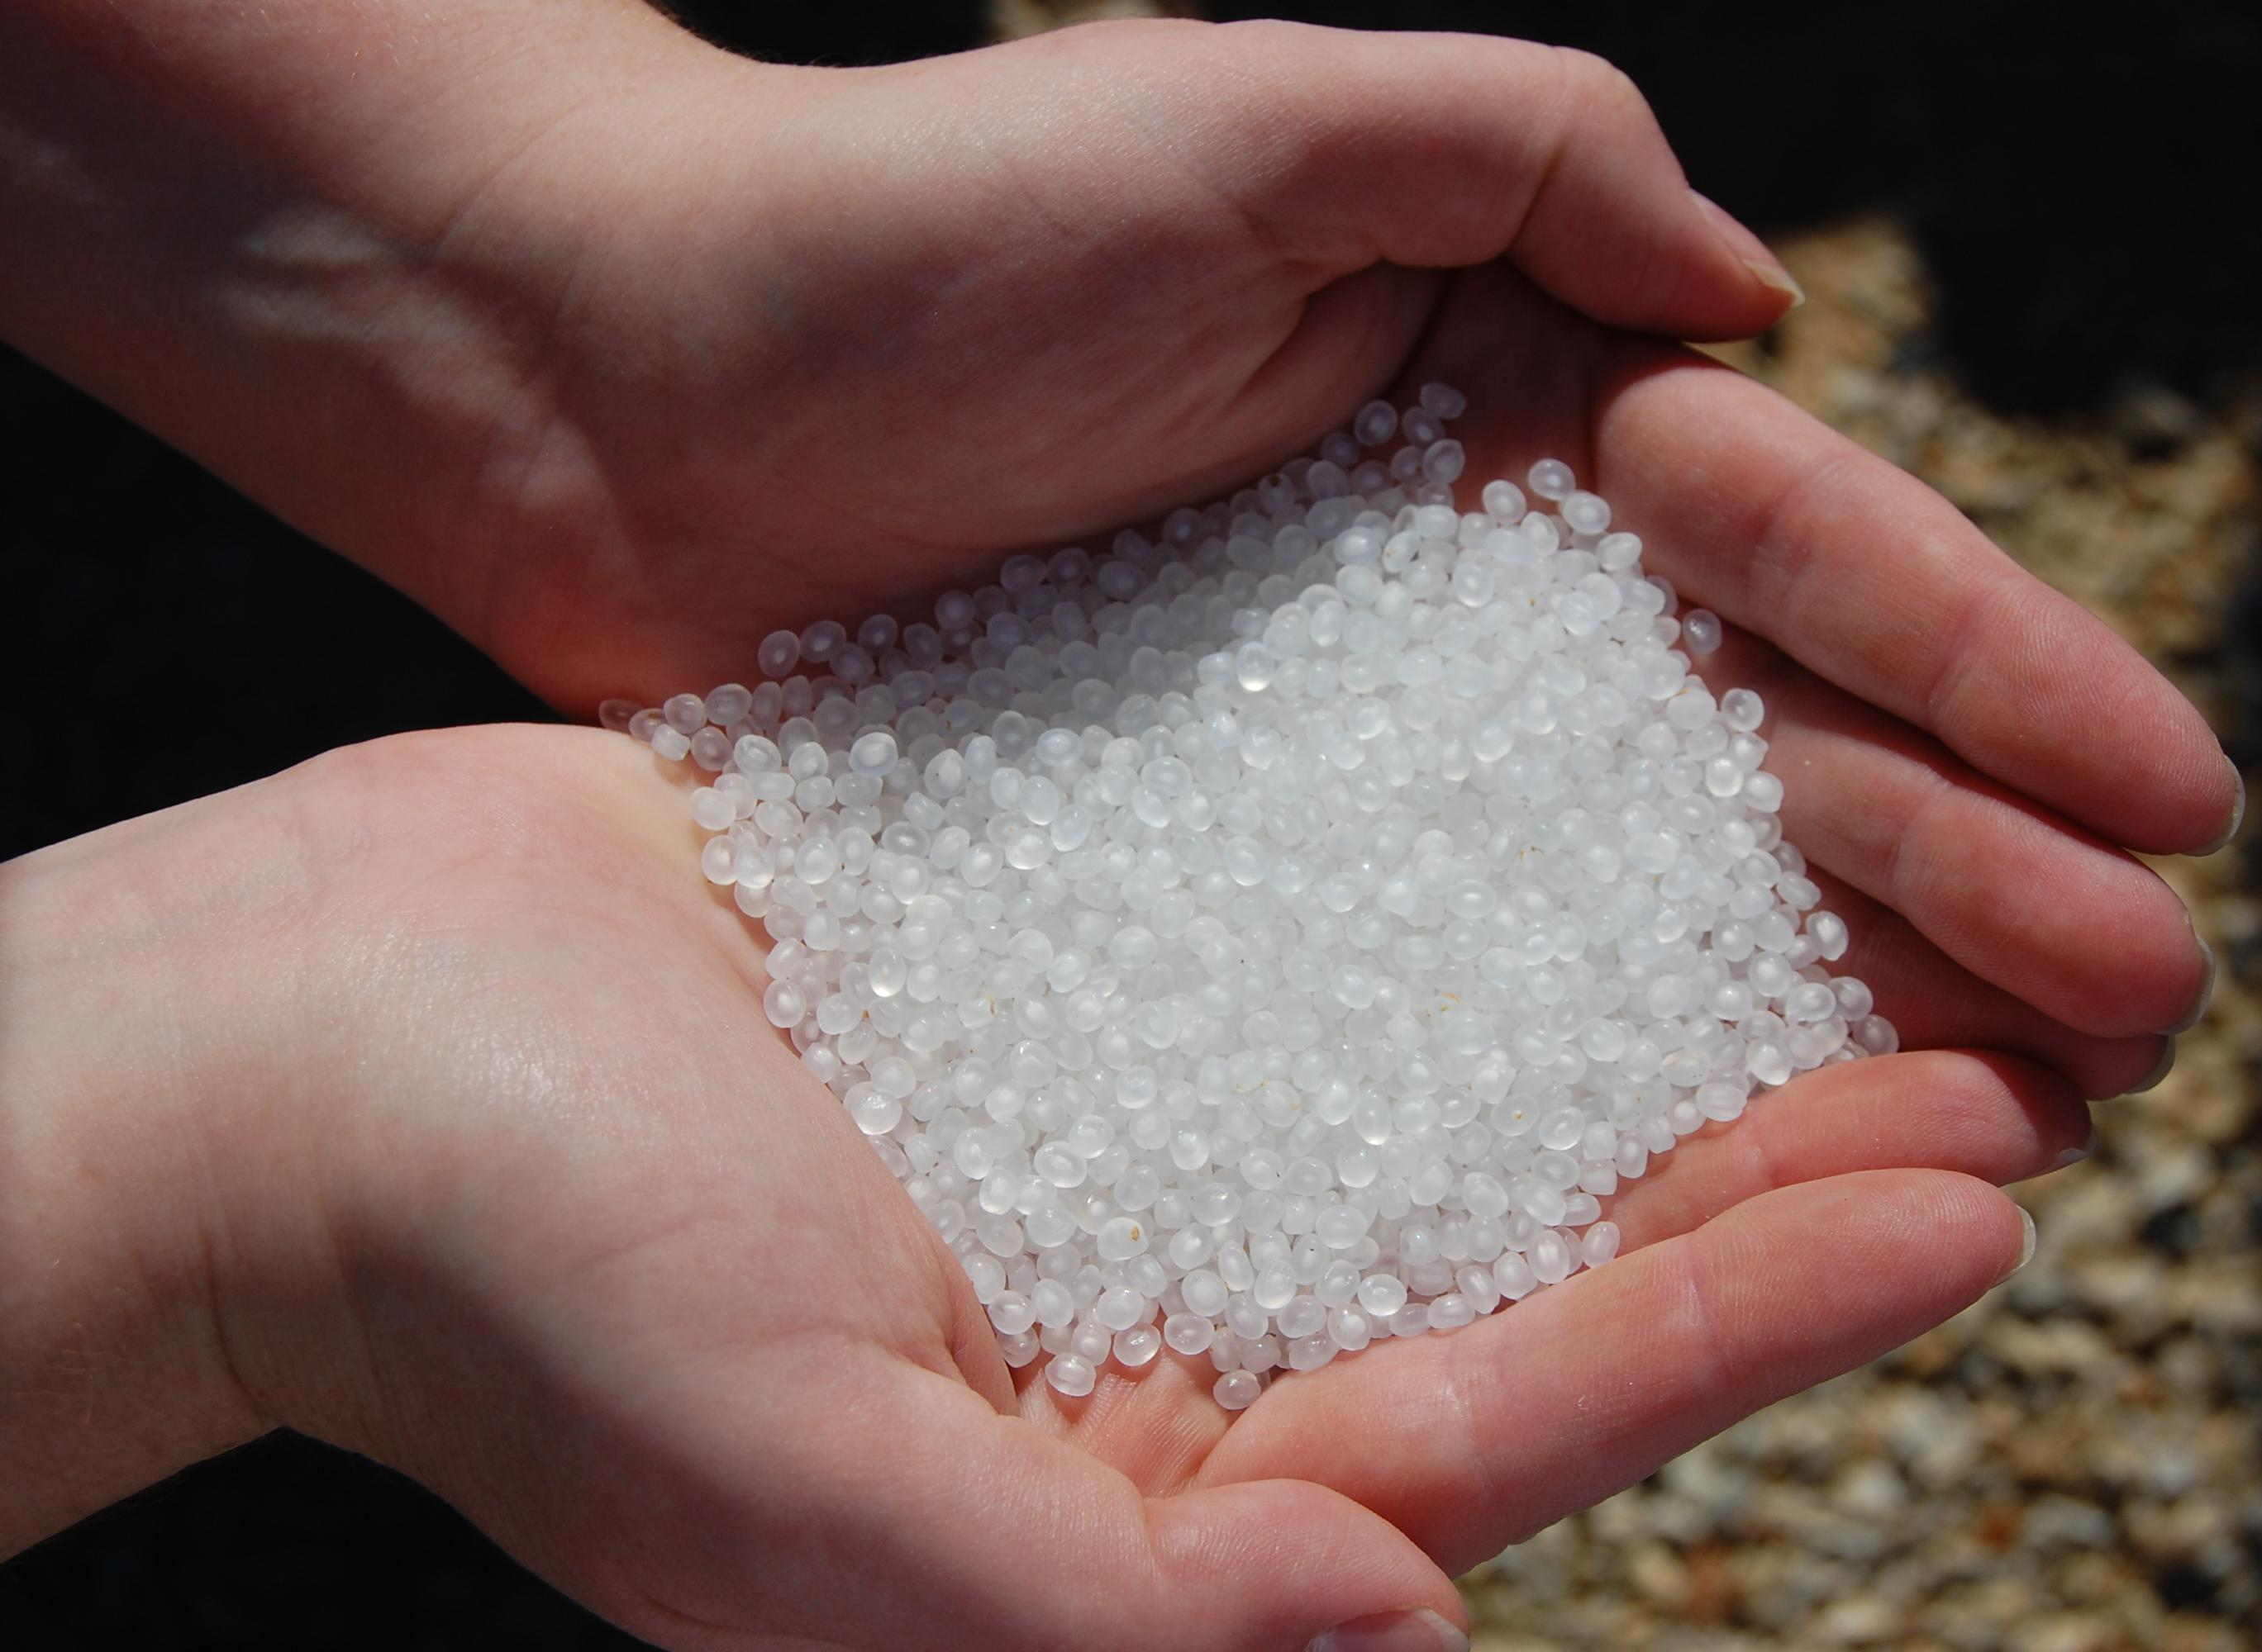
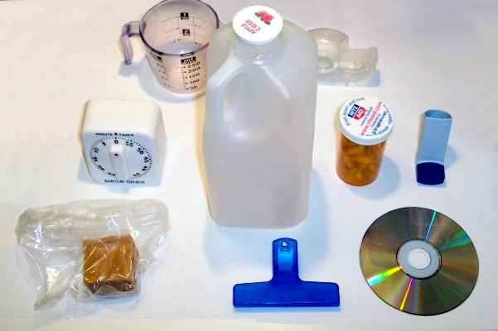
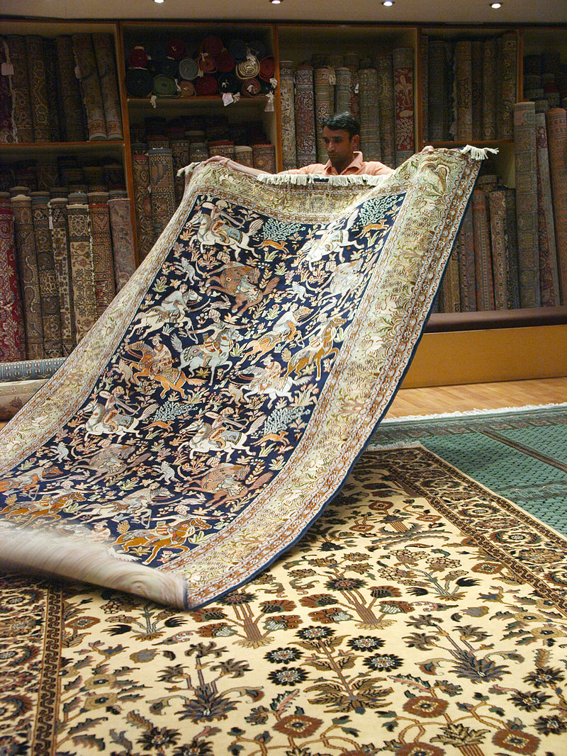

Slide 9
Kasten İçermek
Bir veya birden fazla biyosidal ürünün
bir karışımın veya eşyanın bir bileşeni olacak şekilde
-genellikle karışım ya da eşyanın üretim aşamasında-
kullanılmış olmasını,

Slide 10
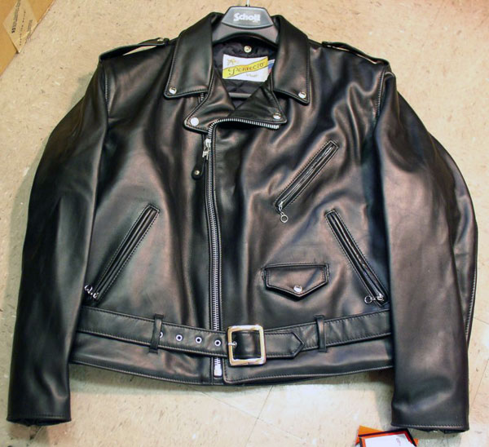
İşleme Tabi Tutulmak
Madde, karışım ya da eşyaya bir veya birden fazla biyosidal ürünün uygulanmasını,

Slide 11
Biyosidal Özellik
Zararlıların etkisinin engellenmesi amacıyla karışım veya eşyanın bir veya birden fazla biyosidal ürünle işleme tabi tutulmuş olması ya da bunları kasten içermesinden dolayı işlenmiş eşyanın kendisi üzerindeki biyosidal etkiler ve işlenmiş eşyaya biyosidal işlev kazandıran etkiler

Slide 12
Biyosidal İşlev
İşlenmiş eşyanın, fiziksel veya mekanik etkiler haricinde etkilerle herhangi bir zararlının yok edilmesi, engellenmesi, zararsız kılınması, etkisinin önlenmesi veya üzerinde herhangi bir kontrol edici etki oluşturması işlevi

Slide 13
Ana Biyosidal İşlev
İşlenmiş eşyanın, diğer işlevleri ile karşılaştırıldığında birinci derecede önem veya değere sahip olan biyosidal işlevi

Slide 14
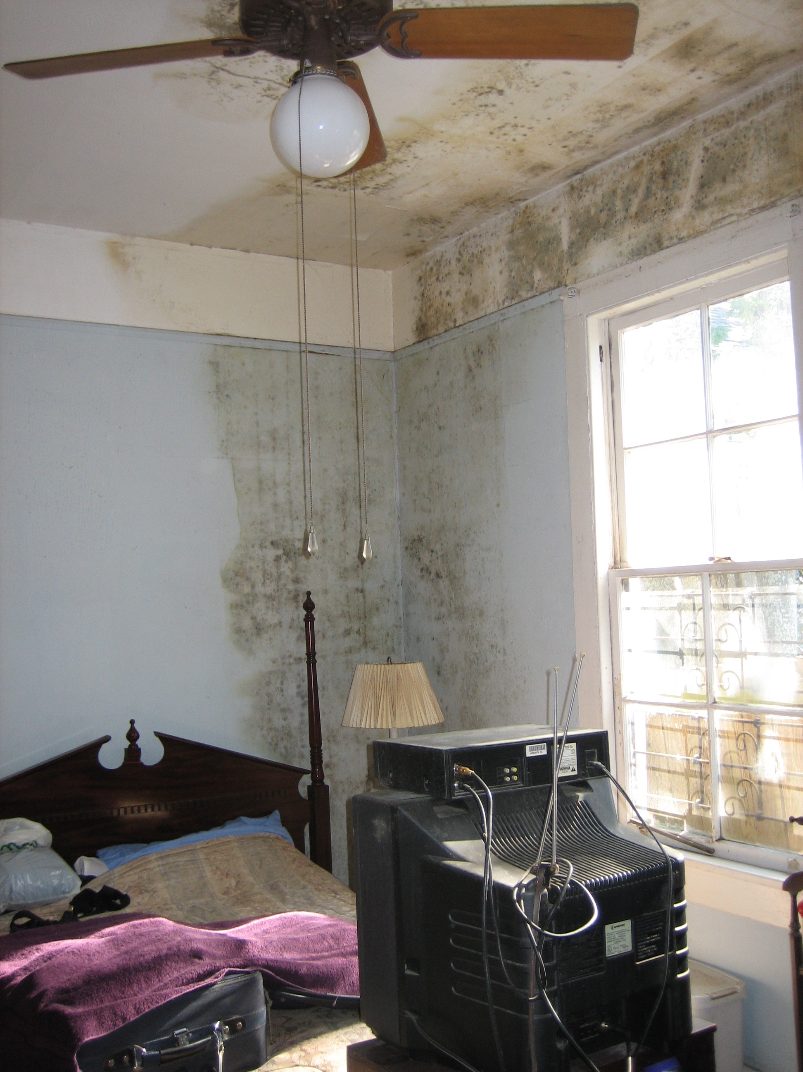
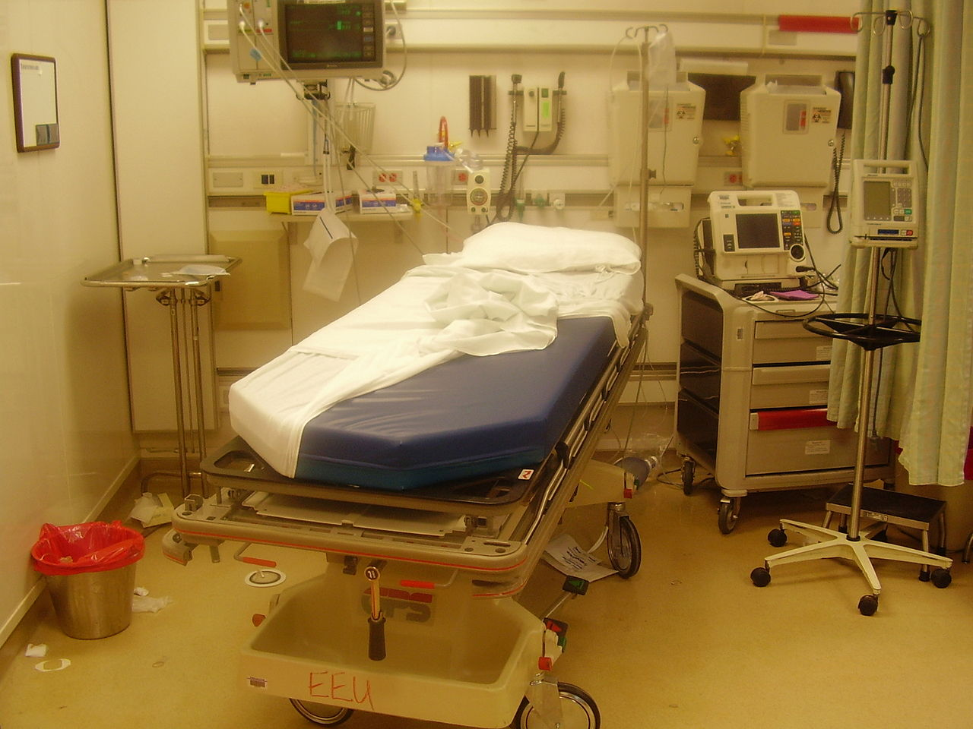
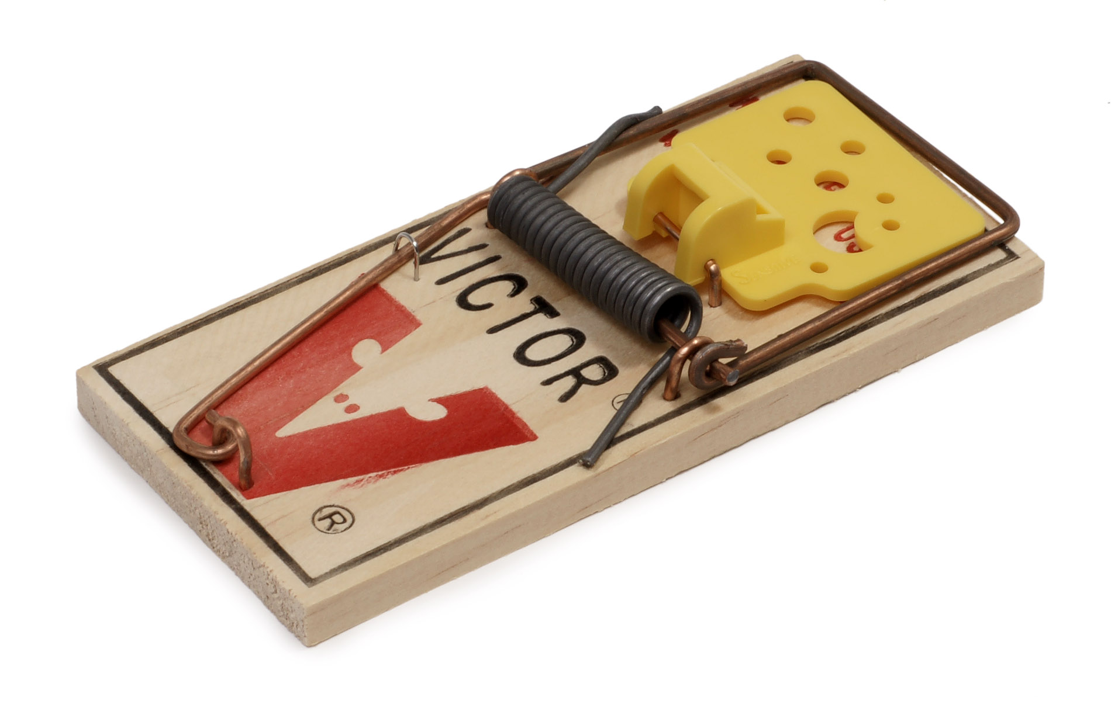
Özellik, İşlev, Ana İşlev
Ana Biyosidal İşlev
Biyosildal İşlev
Biyosidal Özellik

Slide 15
İddia
İşlenmiş eşyanın,
biyosidal özelliği
ya da işlevi olduğunu belirten
veya ima eden beyan

Slide 16
İddianın Önemi
İşlenmiş eşyanın,
biyosidal özelliği
ya da işlevi olduğunu belirten
veya ima eden beyan

Slide 17
İddianın Önemi
Biyosidal Ürünler Yönetmeliği’nin 2 nci maddesinin ikinci fıkrasında belirtilen ürünler haricinde, kullanıcıya sunulduğu hali ile kasıtlı olarak oluşturulmuş bir biyosidal işleve sahip madde ya da karışım, biyosidal işlevinin ana işlev olup olmamasına bakılmaksızın biyosidal ürün olarak değerlendirilir.

Slide 18
İddianın Önemi

Slide 19
İddianın Önemi
Halk sağlığı ile ilgili bir iddia işlenmiş eşyanın, işlenmiş eşyayı piyasaya süren kişi tarafından belirtildiği veya ifade edildiği gibi kullanılması durumunda halk sağlığını ilgilendiren hastalık yapıcı organizmalara karşı faydalar sağlayacağına dair beyandır.

Slide 20
İddianın Önemi
Halk sağlığı ile ilgili iddialar işlenmiş eşyanın kullanıcıları ve kişileri belirli hastalık yapıcı bakteriler, virüsler, mantarlar veya E.coli, Samonella sp., Streptococcus sp., influenza H1N1 gibi diğer mikroorganizmalar ve keneler ve sivrisinekler gibi hastalık yapıcı vektörlere karşı koruyacağını da içerir.

Slide 21
İddianın Önemi
Halk sağlığı ile ilgili iddialar halk sağlığı üzerindeki potansiyel etkilerinden dolayı daha yüksek seviyede bir inceleme gerektirmektedir.
Dolayısıyla bir işlenmiş eşyayla ilgili olarak bu tür iddialarda bulunulduğunda, diğer tüm münferit özellikler, işlevler ve kullanım amacı ile birlikte değerlendirilerek işlenmiş eşyanın ana biyosidal işleve sahip olup olmadığına karar verilmesi gerekmektedir.

Slide 22
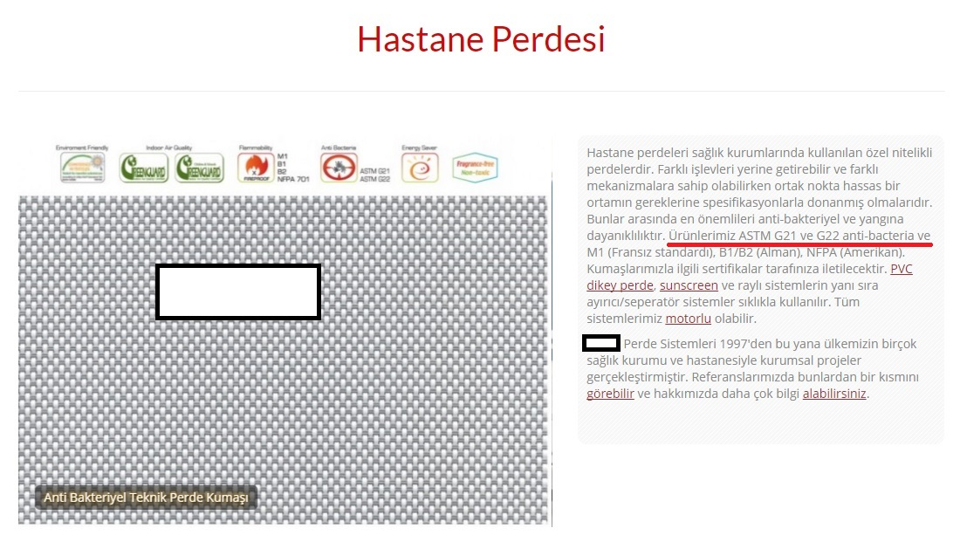
İddianın Önemi

Slide 23
İddianın Önemi
Ürünlerimiz ASTM G21 ve G22 anti-bacteria ......
ASTM G21: Sentetik Polimerik Malzemelerin Mantarlara Karşı Direncinin Tespiti İçin Standart Uygulama (Standard Practice for Determining Resistance of Synthetic Polymeric Materials to Fungi)
ASTM G22: Plastiklerin Bakterilere Karşı Direncinin Tespiti İçin Standart Uygulama (Standard Practice for Determining Resistance of Plastics to Bacteria)
American Society for Testing Materials

Slide 24
Kapsam Dışı
Bir veya birden fazla biyosidal ürünle işleme tabi tutulması veya kasten içermesi sonucunda ana işlevi biyosidal olan işlenmiş eşyalar.
Fumigasyon ya da dezenfeksiyon için yapılan tek uygulama ve bu uygulama sonucu hiçbir kalıntı kalmaması koşuluyla tesisler ve aynı koşullarda saklama veya taşıma amacıyla kullanılan konteynerler.

Slide 25
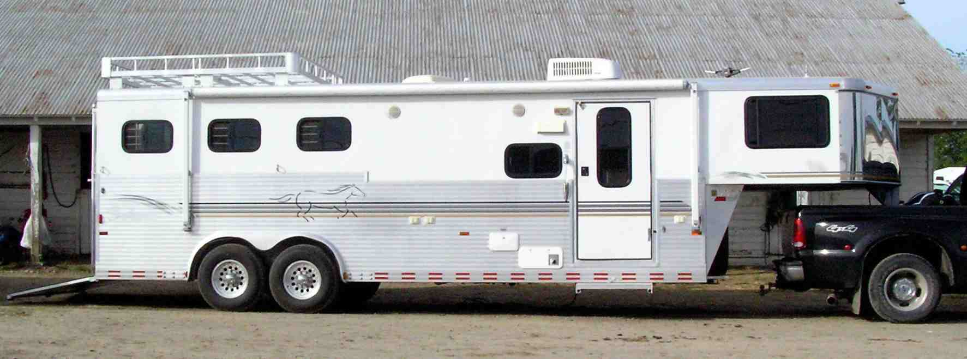
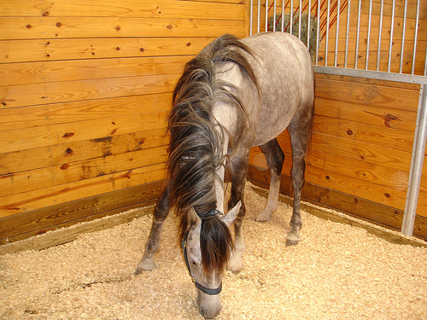
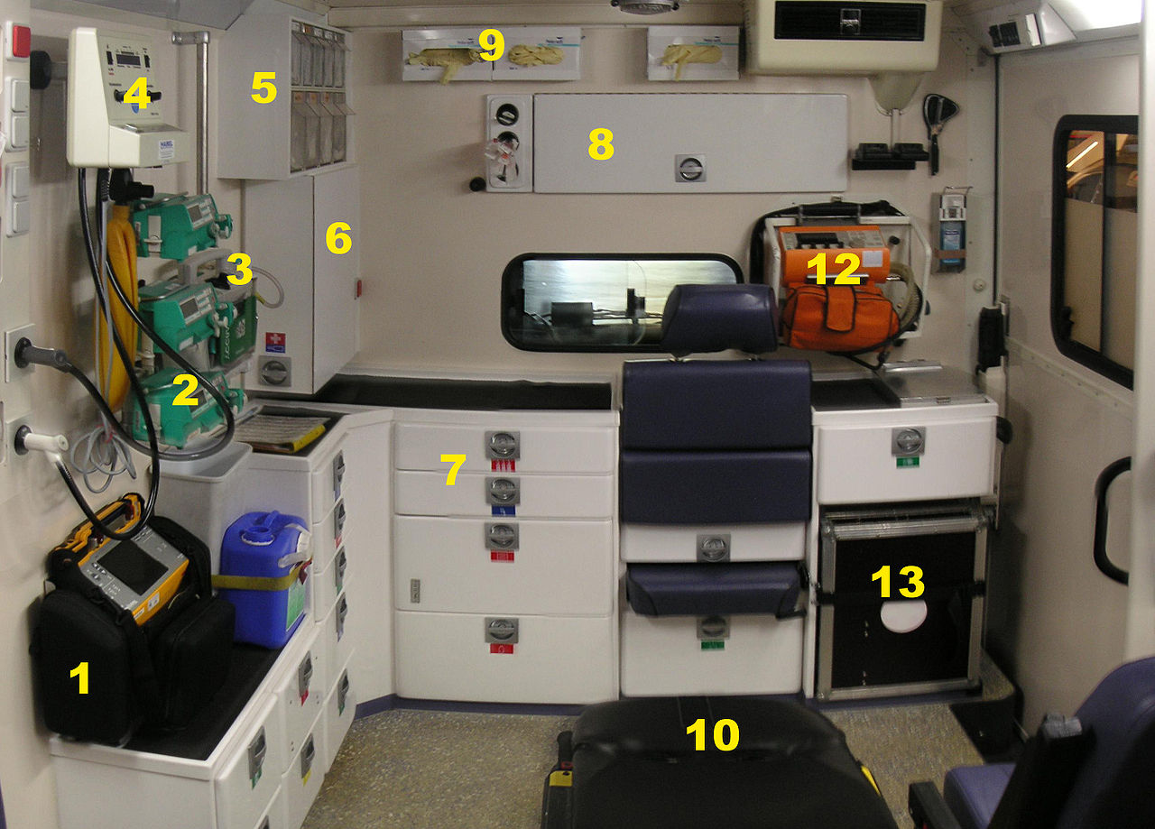

Slide 26
Teknik Dosya
İşlenmiş eşya içeriğinde bulunan biyosidal ürünün etiket örneği ile birlikte ruhsatnamesinin ve/veya izninin örneği,
Biyosidal aktif madde veya biyosidal ürün tedarikçilerinden elde edilecek olan, kullanılan biyosidal aktif maddelerin ya da biyosidal ürünlerin güvenlik bilgi formları,
İşlenmiş eşyanın tüm güncellemeleri ile birlikte etiket örnekleri,

Slide 27
Teknik Dosya
Uygun olduğu durumlarda işlenmiş eşyanın güvenlik bilgi formu,
İşlenmiş eşyada kullanılan bileşenler ve materyallerin bir listesini de içeren tasarım ve imalatın detaylı bir açıklaması,
İmalat ve depolama yerlerinin adresleri,
11 inci maddede belirtilen analiz raporları.

Slide 28
Sınıflandırma, Etiketleme ve Ambalajlama
İmalatçılar ve ithalatçılar, işlenmiş eşyaların 11/12/2013 tarihli ve 28848 sayılı Resmi Gazete’de yayımlanarak yürürlüğe giren Maddelerin ve Karışımların Sınıflandırılması, Etiketlenmesi ve Ambalajlanması Hakkında Yönetmelik uyarınca sınıflandırılmasını, etiketlenmesini ve ambalajlanmasını sağlarlar.
İşlenmiş eşyalar, içecekler de dâhil olmak üzere gıda ya da yem olarak algılanmasını engelleyecek ve hassas grupların korunmasına özel önem verilecek şekilde ambalajlanır ve etiketlenir.
İşlenmiş eşyaların etiketlerinde, işlenmiş eşyadan kaynaklanan insan ve hayvan sağlığı ile çevreye yönelik riskler ya da eşyanın etkinliği ile ilgili olarak yanıltıcı ifadeler ile “toksik değildir”, “zararsızdır”, “doğaldır”, “çevre dostudur”, “hayvan dostudur” gibi ifadelere yer verilmez.

Slide 29
Sınıflandırma, Etiketleme ve Ambalajlama
Maddelerin ve Karışımların Sınıflandırılması, Etiketlenmesi ve Ambalajlanması Hakkında Yönetmelik’in 19 uncu ve 20 nci maddelerinde belirtilen etiketleme gerekliliklerine ek olarak işlenmiş eşya etiketi;
a) İmalatçı veya ithalatçının internet sitesinin adresi ve kayıtlı elektronik posta (KEP) adresini,
b) İşlenmiş eşyanın kullanım amacını,
c) Bir veya birden fazla biyosidal ürün içerdiğine ya da işleme tabi tutulduğuna dair beyanı,
ç) Kanıtlanması kaydıyla, işlenmiş eşyaya atfedilen biyosidal özellik ya da işlevi,

Slide 30
Sınıflandırma, Etiketleme ve Ambalajlama
d) Maddelerin ve Karışımların Sınıflandırılması, Etiketlenmesi ve Ambalajlanması Hakkında Yönetmelik’in 26 ncı maddesi hükümleri saklı kalmak kaydıyla, işlenmiş eşyanın işleme tabi tutulduğu veya kasten içerdiği ve işlenmiş eşyanın biyosidal özelliğine ya da biyosidal işlevine katkı sağlayan tüm biyosidal ürünlerin ruhsat numaralarını veya envanter numaralarını ve aktif maddelerinin isimlerini,
e) İşlenmiş eşyanın işleme tabi tutulduğu ya da kasten içerdiği biyosidal ürünler içinde yer alan tüm nanomaddelerin parantez içinde sonuna ‘nano’ kelimesi yazılan isimlerini;
f) İşlenmiş eşyanın işleme tabi tutulduğu ya da kasten içerdiği biyosidal ürünlerden dolayı hassas gruplar başta olmak üzere insanları, hayvanları ve çevreyi korumak için alınması gereken önlemleri içeren kullanım talimatlarını,

Slide 31
Sınıflandırma, Etiketleme ve Ambalajlama
g) Olası istenmeyen doğrudan ya da dolaylı yan etkilerini,
ğ) İşlenmiş eşyanın imal tarihi ile imalatçı veya ithalatçı tarafından önerilen saklama koşullarında tutulması halinde, biyosidal özellik ve/veya biyosidal işlev için geçerli olacak son kullanma tarihini,
h) Parti/Seri numarasını,
ı) Normal kullanım koşulları altında biyosidal özelliğin ve/veya biyosidal işlevin geçerlilik süresini,
i) Biyosidal bir işleve sahip olan işlenmiş eşyada, normal kullanım koşulları altında biyosidal işlevin etkili olduğu analiz standardında belirtilen zararlıları,
içerir.

Slide 32
Sınıflandırma, Etiketleme ve Ambalajlama
Bu maddenin 4 üncü fıkrasında belirtilen etiketleme gerekliliklerinden bağımsız olarak, tüketicinin talep ettiği hallerde işlenmiş eşyanın imalatçısı veya ithalatçısı, 45 gün içerisinde ücretsiz olarak işlenmiş eşyanın biyosidal işlemi hakkında bilgileri tüketiciye iletir.

Slide 33
Sınıflandırma, Etiketleme ve Ambalajlama
Etiket, net şekilde görünür, kolayca okunur ve uygun dayanıklılıkta olur. İşlenmiş eşyanın boyutu ya da işlevinden dolayı etiketin eşya üzerine yapıştırılamadığı hallerde etiketleme gereklilikleri ambalajının üzerine; ayrıca kullanım talimatının veya garantisinin üzerine de yazılır. İmalatçı, bir seri üretimin parçası olmayan, son tüketicinin özel bir siparişi için tasarlanmış ve imal edilmiş işlenmiş eşyalarda etiketleme gerekliliklerine ilişkin bilgileri son tüketiciye başka yöntemlerle sunabilir.

Slide 35
Sınıflandırma, Etiketleme ve Ambalajlama
Biyosidal özelliği ve biyosidal işlevi açısından yeterli etkinliğe sahip olduğu doğrulanamayan işlenmiş eşyaların etiketlerinde, tanıtım kitapçıklarında ve reklamlarında biyosidal özelliğe veya biyosidal işleve ilişkin iddialara yer verilmez.

Slide 36
Sınıflandırma, Etiketleme ve Ambalajlama
İşlenmiş eşya tanımını karşılasa dahi, piyasaya arz edilmeyen, son tüketicinin kullanımına sunulmayan ara mamûller ve hammaddeler bu maddenin dördüncü fıkrasında belirtilen etiketleme hükümlerine tabi değildir.
Bu maddenin sekizinci fıkrası kapsamında yer alan ürünlerin imalatçıları ve/veya ithalatçıları ürünlerinin biyosidal özelliklerine veya biyosidal işlevlerine ve bunların geçerlilik sürelerine ilişkin bilgileri ve analiz sonuçlarını tedarik zincirinde yer alanlara bildirmekle yükümlüdürler.

Slide 37
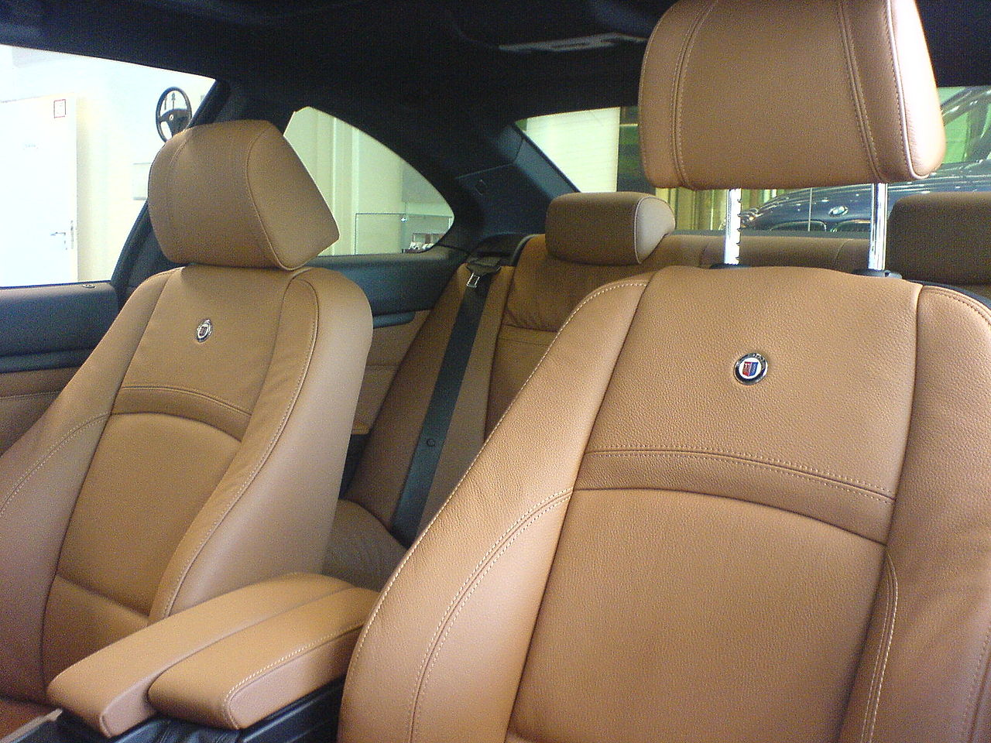
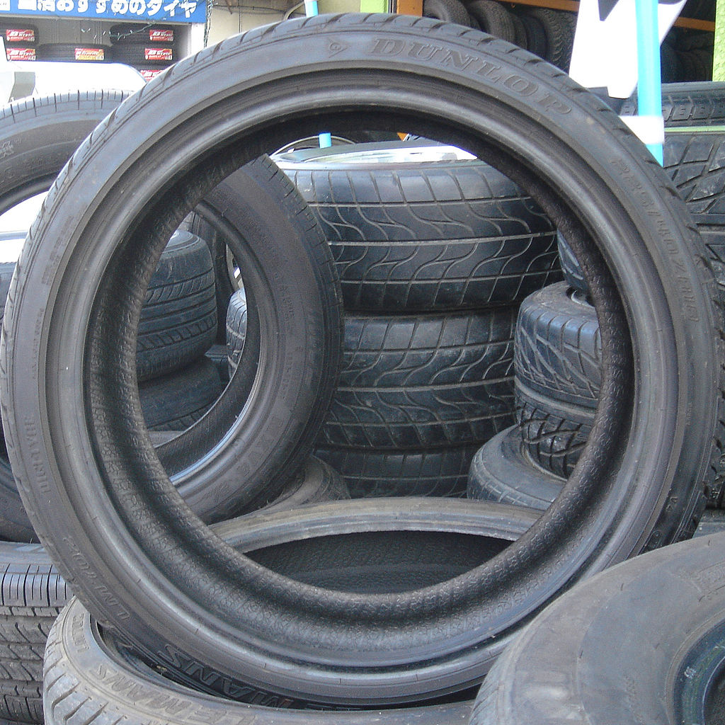

Slide 38
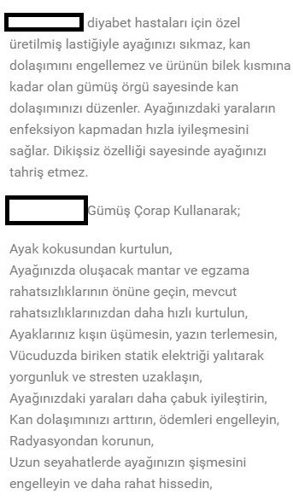
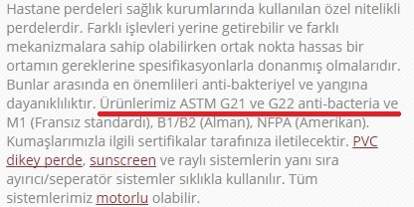

Slide 39
Selim ATAK
İlginiz için teşekkürler
Çevre Mühendisi
selim.atak@saglik.gov.tr
312 565 5208

